Slide 1
Disciplina de Projeto Acadêmico
Pós em Desenvolvimento Web Full Stack
Professor: Daniel Brandão
Dupla: Austregíselo Junior e Thiago Queiroz

Slide 2
Explicação geral

Slide 3
Fluxograma de login
N
Credencial é válida?
Usuário logado
S
S
Cliente existe?
Login
N

Slide 4
Fluxograma de adicionar cliente
Valor a pagar sem desconto
Horário livre?
Sessão/Mensal?
Adicionar cliente
S
Cliente adicionado
N
Valor a pagar com desconto

Slide 5
Fluxograma de editar cliente
Valor a pagar sem desconto
Horário livre?
Sessão/Mensal?
Editar cliente
S
Cliente editado
N
Valor a pagar com desconto

Slide 6
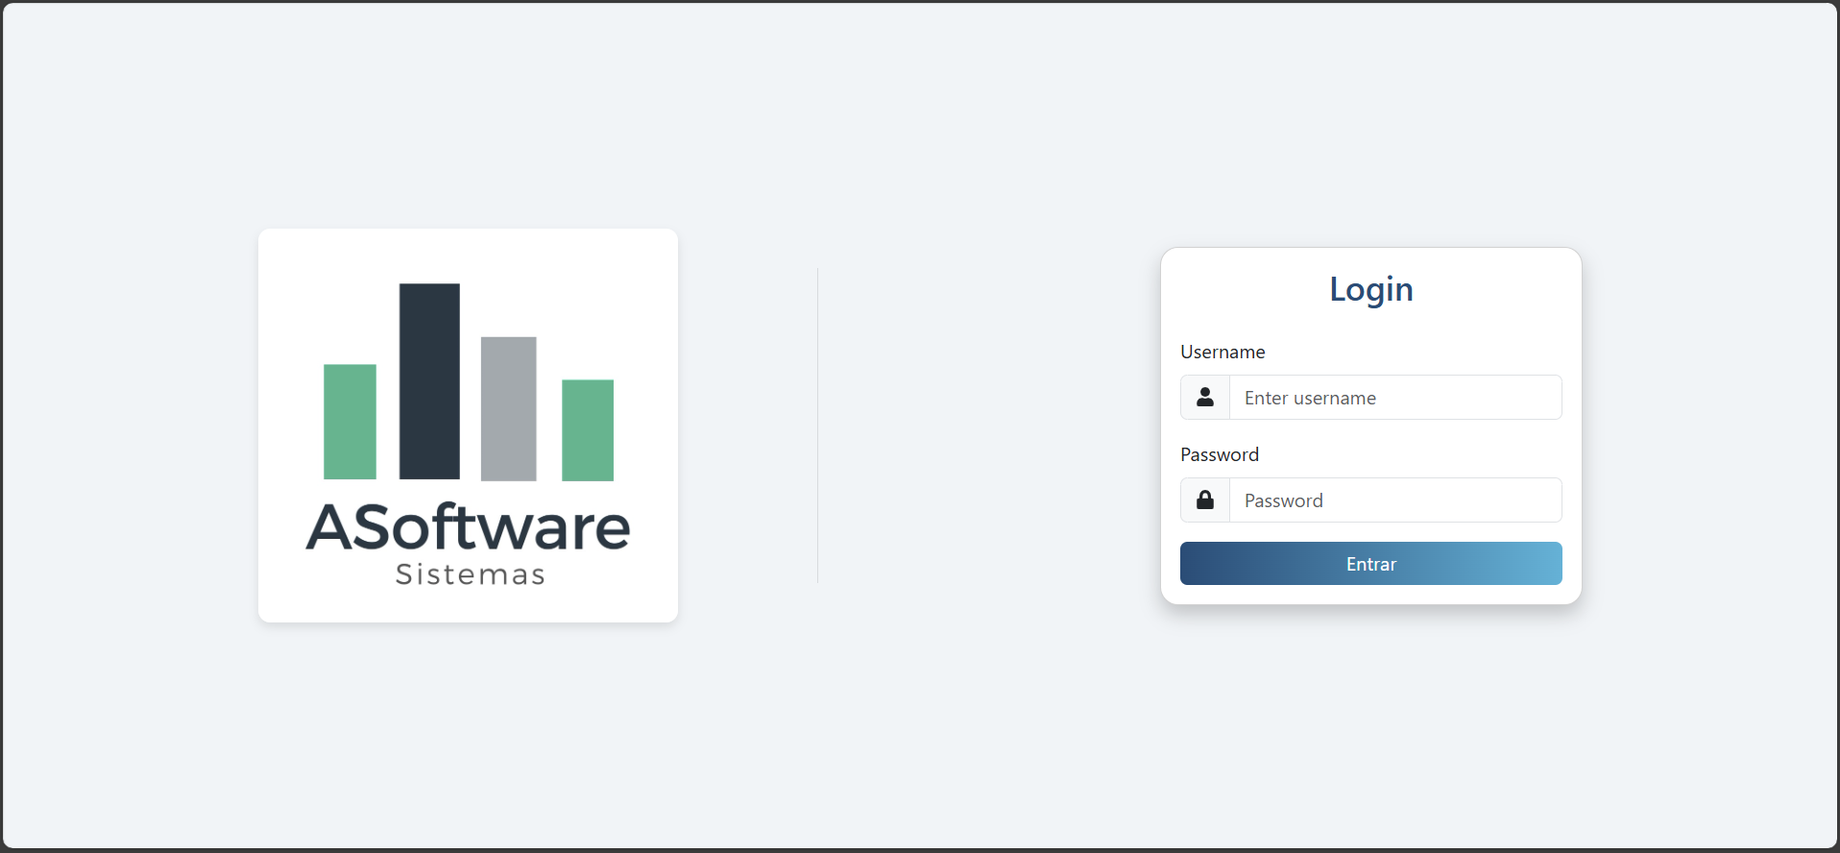
Página de login

Slide 7
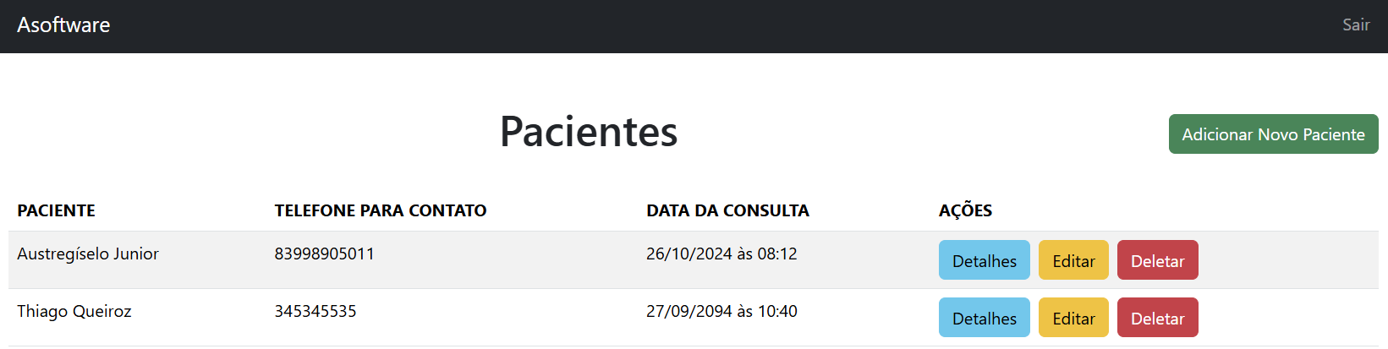
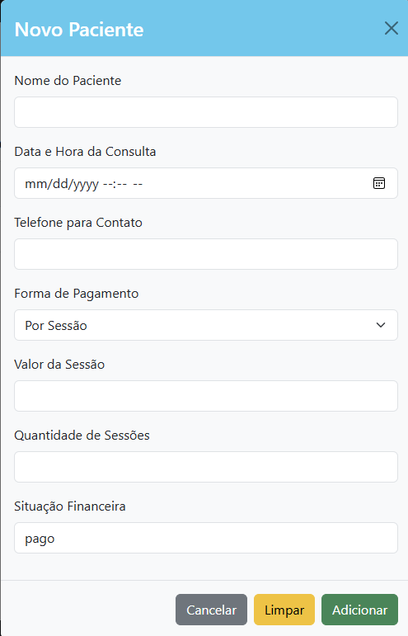
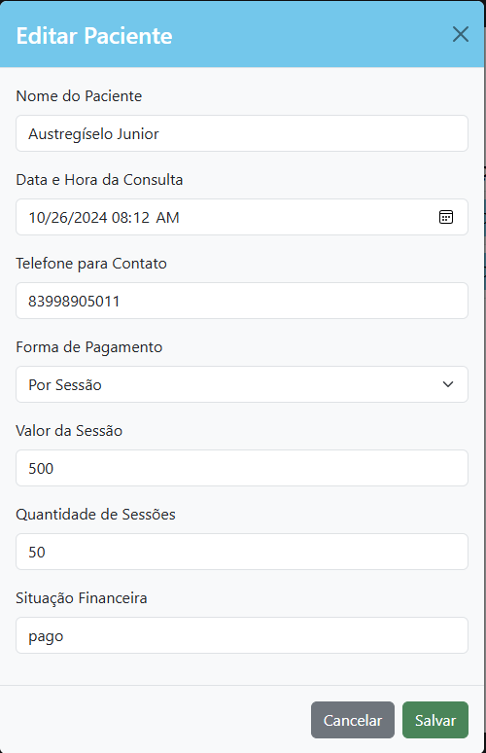
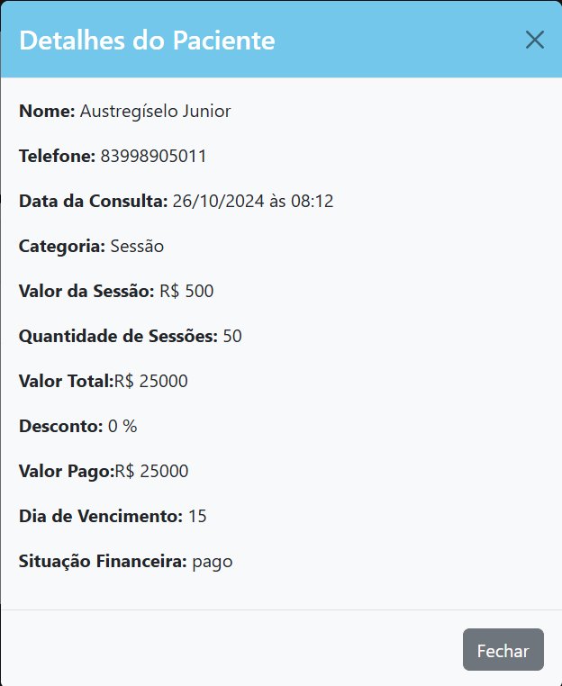
Página/Modais

Slide 8
FIM!

